Slide 1
VK-бот для упрощения взаимодействий в обучающейся группе
«классрум»

Slide 2
Что оно умеет?
Упрощение проверки работ
Упрощение взаимодействий
Проверка сдачи вовремя
Упрощение организационных процессов
Легко дополняется желаемыми функциями
Проект с открытым кодом

Slide 3
Как это работает?
Регистрация.
Преподаватель:
Выложить домашнее задание
Переставить дедлайн
Выставить результаты
Оставить учащемуся комментарий
Школьник:
Сдать задание
Посмотреть текущие
Посмотреть результаты всех (рейтинг)
…

Slide 4
Зачем?
Упрощает организационные моменты.
Уменьшение ненужного контакта.
Удобно хранить все в одном месте.
Легко расширяется.
…
Чем-то это похоже на VCS (git, например). Но вряд ли в начальной школе дети знают про гит. А вк пользуются все.
-//-
Была кр. Говорят оценки, 5 болеют. Первый выздоровел – дай баллы, второй – дай баллы, … Учитель явно устанет отвечать.
-//-
-//-

Slide 5
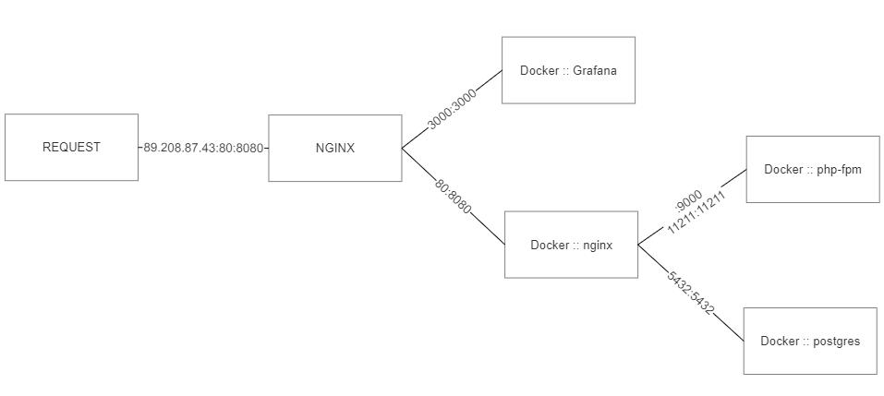
Диаграмма обработки запроса

Slide 6
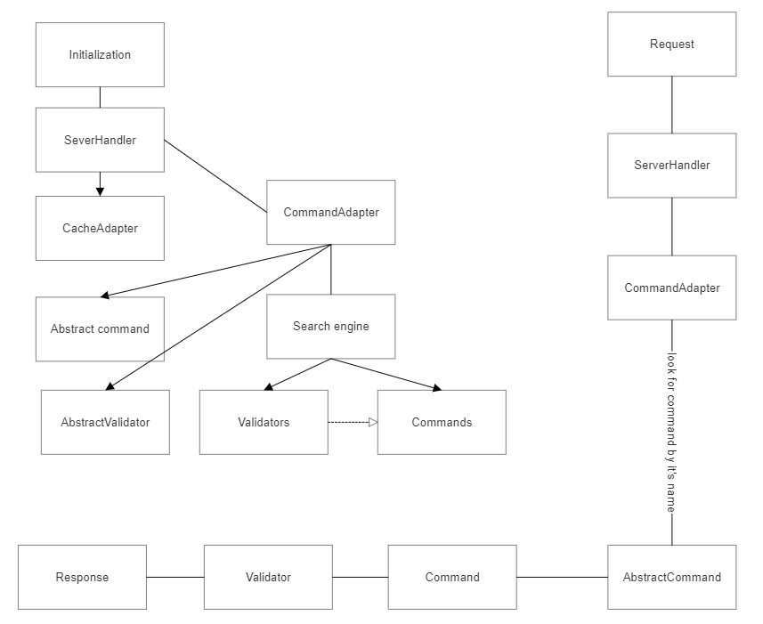
Диаграмма генерации ответа

Slide 7
Спасибо за внимание!

